Slide 1

研修ガイダンス
この資料は、国主催「令和元年度主任相談支援専門員養成研修」の
資料を参考に福井県版に改変したものです。
令和８年度福井県主任相談支援専門員養成研修
基幹相談支援センターたんなん
主任相談支援専門員 渡邉智恵子
令和８年1０月6日

Slide 2
本科目の流れ（2０分）
Ⅰ 主任相談支援専門員創設の経緯と本研修のねらい
Ⅱ 相談支援専門員研修の見直しと本研修の位置づけ
【本科目のねらい】
① 主任相談支援専門員創設の経緯と本研修のねらいを理解
する。
② 初任者研修及び現任研修のカリキュラム改定内容と本研
修とのつながりをふまえ、本研修の構造を理解する。
令和8年度福井県主任相談支援専門員養成研修

Slide 3
Ⅰ 主任相談支援専門員創設の経緯と
本研修のねらい
令和8年度福井県主任相談支援専門員養成研修

Slide 4
主任相談支援専門員創設の経緯
時期 | 内容
平成27年 12月14日 | ・ 社会保障審議会障害者部会報告書において、相談支援の質を高めることの必要性及び相談支援員の養成のための研修制度の見直し等の指摘
平成28年 ７月19日 | ・ 「相談支援の質の向上に向けた検討会」における議論のとりまとめにおいて、計画相談支援について専門的な知識及びスキルを身につけるための育成を行う等の提言
平成28年 ～平成29年 | ・ 厚生労働科学研究により相談支援専門員養成のための研修プログラムを開発
平成30年 ３月２日 | ・ 第89回社会保障審議会障害者部会において、相談支援専門員の研修制度の見直し内容について報告
平成30年 ３月２２日 | ・ 主任相談支援専門員の位置づけおよび主任相談支援専門員養成研修について規定した告示を公布。（適用日：平成３０年４月１日）
平成31年 ３月２８日 | ・ 相談支援従事者主任研修事業の実施について都道府県宛て部長通知を発出（標準カリキュラムを含む）。
「指導的役割を担う人材（主任相談支援専門員）の育成を行うとともに、こうした人材の適切な活用を進めるべき。」
③ 指導的役割を担う「主任相談支援専門員（仮称）」について
・ 相談支援専門員の支援スキルやサービス等利用計画について適切に評価・助言を行い、相談支援の質の確保を図る役割が期待されており、基幹相談支援センター等に計画的に配置されるべき。また、更新研修等も導入すべき。
・ 指導的役割を果たすため、適切な指導や助言を行う技術を習得する機会が確保されるよう、都道府県等が人材育成に関するビジョンを策定するなど、地域における相談支援従事者の段階的な人材育成に取り組むべき。
令和8年度福井県主任相談支援専門員養成研修

Slide 5
（令和元年度まで国が直接養成）
主任相談支援専門員養成研修等事業について
令和元年度予算 １４，８０３千円
概 要
地域における相談支援等の指導的役割を果たす主任相談支援専門員を養成するための研修を実施するとともに、
主な配置先となる基幹相談支援センターの設置促進・機能強化を図るための方策の検討等を行う。
事業内容等
【事業内容】
・主任相談支援専門員養成研修の実施（５日間〔12/9～13: 戸山サンライズ(東京都)〕、参加者２００名程度）
・基幹相談支援センターにおけるモニタリング効果等の検証手法に関するガイドラインの作成
※平成３０年度事業では、基幹相談支援センターの設置促進を図るための取組の好事例等を収集した手引きを作成
【実施主体】 国（民間団体へ委託予定）
（参考）
事業 | Ｈ30年度 | R1(Ｈ31)年度 | R2年度
主任相談支援専門員養成関係
基幹相談支援センター設置促進関係
制度創設
主任相談支援専門員
養成テキストの作成
国による養成実施
準備が整い次第、
都道府県による研修を順次実施
設置促進のための手引きの作成
市町村において手引きも活用し、センターの設置を促進
モニタリング結果等の検証手法に
関するガイドラインの作成
・ガイドラインを参考に
取組を推進
令和8年度福井県主任相談支援専門員養成研修

Slide 6
主任相談支援専門員創設と本研修のねらい
主任相談支援専門員
相談支援の
質の向上
の施策のひとつ
障害者の尊厳の確保、社会参加等
共生社会の
実現
養成
配置
自らのこれまでの実践を振り返るとともに、
主任相談支援専門員として求められる知識や技術を習得する
障害者総合支援法（抄） ❖目的規定
第一条 障害者及び障害児が基本的人権を享有する個人としての尊厳にふさわしい日常生活又は社会生活を営むことができるよう、必要な障害福祉サービスに係る給付、地域生活支援事業その他の支援を総合的に行い、もって障害者及び障害児の福祉の増進を図るとともに、障害の有無にかかわらず国民が相互に人格と個性を尊重し安心して暮らすことのできる地域社会の実現に寄与することを目的とする。
令和元年度主任相談支援専門員養成研修資料一部改変
令和8年度福井県主任相談支援専門員養成研修

Slide 7
令和8年度福井県主任相談支援専門員養成研修について
【本研修の受講対象者】
(令和8年度福井県主任相談支援専門員養成研修実施要領『研修受講要件』より)
アおよびイ、ウの要件をいずれも満たし、エおよびオについて実施すること
（ア） 相談支援従事者現任研修を修了した後、障害者総合支援法における
相談支援または、児童福祉法における障害児相談支援の業務に３年以上
（３６ヶ月）以上に従事した者。
〔主任相談支援専門員配置の実務経験要件を満たしていること〕
（イ）申込時点において、基幹相談支援センターに配置されているか、市町
村障害者相談支援事業所、指定特定相談支援事業所、指定障害児相談
支援事業所で勤務している者。
（ウ）令和3年度以降の福井県ファシリテーション研修を修了している
こと（※）、もしくは、新カリキュラムにおける相談支援従事者研修の
講師を行ったことがある者。〔福井県独自の要件〕
（エ）本研修終了後は、地域における中核的な役割を踏まえ、所属する相談
支援事業所のみならず、地域のその他の相談支援事業所の従事者に対
して、資質の向上のための取組を実施すること。
（オ）本研修終了後は福井県相談支援従事者主任研修および福井県相談支援
従事者研修の企画立案や講師として活動していくこと。（初任者研修
および現任者研修における実地教育の受け入れを含む。）
〔地域の中核となる人材を養成〕
令和8年度福井県主任相談支援専門員養成研修

Slide 8
Ⅱ 相談支援専門員研修の見直しと
本研修の位置づけ
令和8年度福井県主任相談支援専門員養成研修

Slide 9
相談支援専門員の研修制度の見直しについて
令和元年７月２９日以前に公開した資料から改訂を行っています。
○ 意思決定支援への配慮、高齢障害者への対応やサービス等利用計画の質の向上、障害福祉サービス支給決定の適正化等を図り、質の高いケアマネジメントを含む地域を基盤としたソーシャルワークを実践できる相談支援専門員を養成するため、カリキュラムの内容を現行より充実させる改定を行う。
○ 実践力の高い相談支援専門員養成のために、実践の積み重ねを行いながらスキルアップできるよう、現任研修の受講にあたり、相談支援に関する一定の実務経験の要件(※１)を追加。（※経過措置： 旧カリキュラム修了者の初回の受講時は従前の例による。）
○ さらに、地域づくり、人材育成、困難事例への対応など地域の中核的な役割を担う専門職を育成するとともに、相談支援専門員のキャリアパスを明確にし、目指すべき将来像及びやりがいをもって長期に働ける環境を整えるため、主任相談支援専門員研修を創設。
旧制度
専門コース別研修 （任意研修）
相談支援専門員としての配置要件
相談支援専門員
として配置可
５年毎に現任研修を修了
相談支援従事者現任研(18h)
相談支援専門員
としての
配置要件更新
実務経験要件
研修修了要件
初任者研修(31.5h)
改定後
専門コース別研修（任意研修）
※今後カリキュラム改定や一部必須化及び主任研修受講の要件化について検討
相談支援専門員としての配置要件
相談支援専門員
として配置可
５年毎に現任研修を修了
【現任研修受講に係る
実務経験要件を新設^{※１}】
相談支援従事者現任研修
【カリキュラム改定(24h) 】
実務経験要件
研修修了要件
初任者研修
【カリキュラム改定(42.5h)】
相談支援専門員
配置要件更新
引き続き相談支援専門員として配置可
３年以上の実務経験
※１ 現任研修受講に係る実務経験要件
① 過去５年間に２年以上の相談支援の実務経験がある。
② 現に相談支援業務に従事している。
ただし、初任者研修修了後、初回の現任研修の受講にあたっては、必ず①の要件を満たす必要がある。
主任相談支援専門員研修(30h)
【研修創設】
主任相談支援専門員
として配置可
※主任研修を修了した場合、
現任研修を修了したものとみなす。
令和8年度福井県主任相談支援専門員養成研修
Notes:
＜総合的かつ包括的な相談支援体制の構築＞
○初任者研修：
・地域を基盤としたソーシャルワーカーとしての価値の獲得
・基本相談支援を基盤とした計画相談支援を実施できる知識と技術の獲得
○現任研修：
・地域を基盤としたソーシャルワーカーとしての価値の再確認→相談支援
・個を地域で支える援助を実施できる知識と技術の獲得→チームアプローチ
・個を支える地域をつくる知識と技術の獲得→コミュニティワーク
○主任研修：
・地域を基盤としたソーシャルワーカーとしての価値を説明できる
・チームアプローチを指導できる技術の獲得
・コミュニティワークを指導できる技術の獲得

Slide 10
主任相談支援専門員および主任相談支援専門員養成研修の位置付け
告示
※令和元年度 主任相談支援専門員養成研修資料一部改変
障害者の日常生活及び社会生活を総合的に支援するための法律に基づく指定障害福祉サービス等及び基準該当障
害福祉サービスに要する費用の額の算定に関する基準（平成一八・九・二九厚労告五二三）
４．主任相談支援専門員配置加算（※令和3年度より新設） 100単位
専ら指定計画相談支援の提供に当たる常勤の相談支援専門員を1名以上配置し、かつそのうち１名以上が
別に厚生労働大臣の定める者（「主任相談支援専門員」という）であるものとして市町村長に届け出た指定特定
相談支援事業所において、当該主任相談支援専門員が、当該指定特定相談支援事業所等の従業者に対し、
その資質の向上のための研修を実施した場合に、1月に所定単位数を加算する。
障害者の日常生活及び社会生活を総合的に支援するための法律に基づく指定計画相談支援に要する費用の額の算
定に関する基準一部改正（令和三・三・二三厚労告八十七）
※破線は相談支援専門員の規定（初任・現任）＝主任要件の前提となるもの
実 務 経 験
研 修 の 修了
障害者の保健・医療・福祉・就労・教育の分野における直接支援・相談支援などの業務における実務経験（３～１０年）
現任研修を修了した後、相談支援又は児童福祉法に規定する障害児相談支援の業務に３年以上従事した者
初年度に
「相談支援従事者初任者研修」を修了
（４２．５時間）
５年ごとに
「相談支援従事者現任研修」を修了（２４時間）
※研修受講に係る実務経験要件有
「主任相談支援専門員養成研修」を修了（３０時間）
通知
相談支援従事者主任研修事業の実施について（平成三一・三・二八 障発〇三二八の一）
相談支援従事者主任研修事業実施要綱
相談支援従事者主任研修標準カリキュラム
都道府県等による主任研修は
標準カリキュラム以上の内容で実施する。
令和8年度福井県主任相談支援専門員養成研修

Slide 11
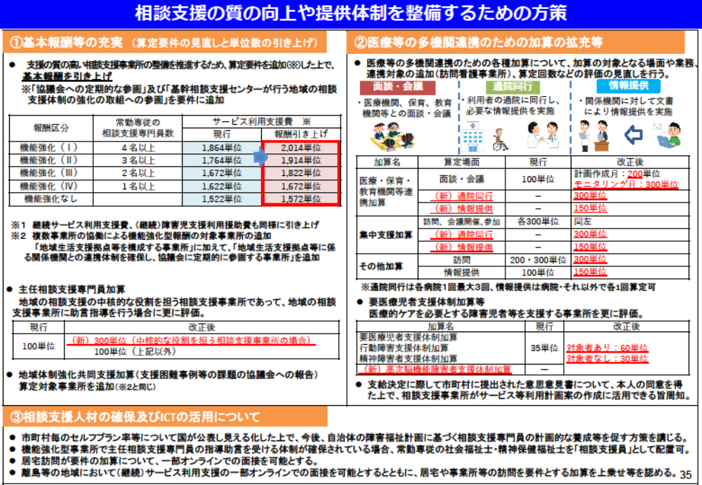
令和8年度福井県主任相談支援専門員養成研修

Slide 12
新初任者研修の構造（厚労科研小澤班）
提示
講義
・必要な学びの構造や内容を提示。
・動機づけを高める(ミッション！)。
・具体的な中味を知る、やってみせる。
・抽象から具体へ
・理論から実践へ
・単純から複雑へ
活性化
例示
演習１
・自分で体験してみる(試してみる)。
・自ら主体的に参加して学ぶ。
・統制された環境でモデルを学ぶ。
応用
実験
統合
実習１
・自分で実地で体験してみる。
・実地の複雑性の中で実践的に学ぶ。
経験
演習2-1
・自らの実践を言語化し、表現する。
・多様な視点で検討し、気づきを持つ。
省察
現場に戻ってからも続けてほしい、スーパービジョンやケースレビューの体験を通して学ぶ。
実習２
・演習2-1での気づきを元にさらに実地で
の体験を深める。
・実地の複雑性の中で実践的に学ぶ。
統合
経験
演習2-2
・自らの実践を言語化し、表現する。
・多様な視点で検討し、気づきを持つ。
省察
演習３
・これまで学んだことの定着を図る。
・多様な視点で検討し、気づきを持つ。
省察
概念化
演習４
・研修の振り返り(省察)を行い、今後の
実践への指針を得る。
令和8年度福井県主任相談支援専門員養成研修
Notes:
○初任者研修：
・地域を基盤としたソーシャルワーカーとしての価値の獲得
・基本相談支援を基盤とした計画相談支援を実施できる知識と技術の獲得

Slide 13
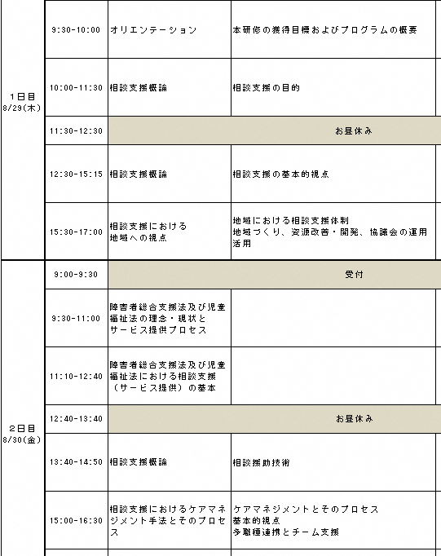

初任者研修の構造と各科目の関連
具体化
統合化
なぜ、そういう活動(仕事)が必要なの？
どういう姿勢
で臨めばいいの？
価値
体験
応用
理論
実際
省察
具体化
統合化
体験
応用
実践
知識
省察
概念化
定着
具体的に
どうするの？
どうしたら
私でもできるようになる？
令和2年度福井県相談支援従事者初任者研修スライドより
（『新カリキュラムに基づく相談支援従事者養成研修モデル研修(初任者研修), SSA2018-2019(c) 』を改変）
具体化
統合化
技術
実践
令和8年度福井県主任相談支援専門員養成研修
Notes:
最後に、もう一度この研修の構成を確認して、演習に入りたいと思います。
スライド利用で、厚生を説明する。
それではいよいよ演習が始まります。
講義での学んだ知識を、まずは具体的な事例をつうじて体感して学びましょう。
みなさんは初めての事をします、また答えが一つとかではなく、色々な考え方や捉え方があって自然です。
怖がらず、恐れず、演習に臨んで頂きたいと思います。
それでは、演習一日目の開始です、
この会場にいる「受講者のみなさん」、「演習講師のみなさん」、「私達事務局」の全員で全体で学びの場を作り上げていきましょう。
そして、相談支援専門員のミッションを獲得していきましょう。

Slide 14
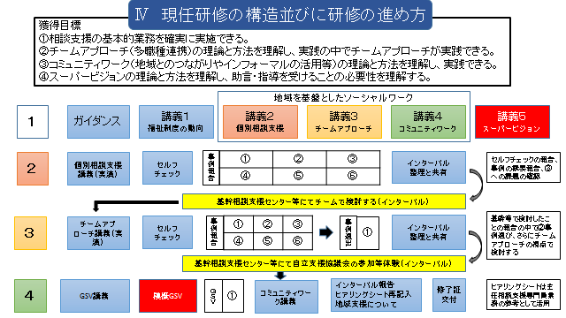
新カリキュラムに基づく相談支援従事者養成研修モデル研修(現任研修), SSA2018-2019(c) 不許複製
令和8年度福井県主任相談支援専門員養成研修
Notes:
○現任研修：
・地域を基盤としたソーシャルワーカーとしての価値の再確認→相談支援
・個を地域で支える援助を実施できる知識と技術の獲得→チームアプローチ
・個を支える地域をつくる知識と技術の獲得→コミュニティワーク

Slide 15
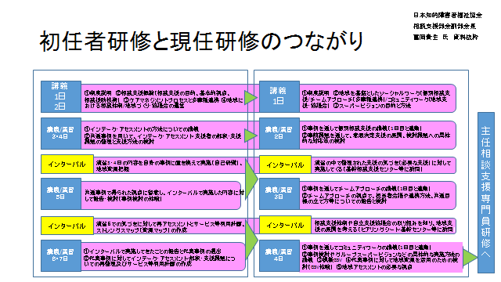
初任者～現任～主任相談支援専門員養成研修に一貫した
スーパービジョン研修・実践体制をどのように準備するか。
令和8年度福井県主任相談支援専門員養成研修

Slide 16
初任者研修→現任研修→主任研修のつながり
※令和４年度相談支援従事者指導者員養成研修資料を一部改変
【主任研修】
・地域を基盤としたソーシャルワーカーとしての価値を説明できる
・チームアプローチを指導できる（人材育成）技術の獲得
・コミュニティワークを指導できる（人材育成）技術の獲得
【現任研修】
・地域を基盤としたソーシャルワーカーとしての価値の再確認→相談支援
・個を地域で支える援助を実施できる知識と技術の獲得→チームアプローチ
・個を支える地域をつくる知識と技術の獲得→コミュニティワーク
【初任者研修】
・地域を基盤としたソーシャルワーカーとしての価値の獲得
・基本相談支援を基盤とした計画相談支援を実施できる知識と技術の獲得
令和8年度福井県主任相談支援専門員養成研修

Slide 17
主任相談支援専門員養成研修の構造
告示別表
標準カリキュラム
主任相談支援専門員研修 |  | 時間数
講義 | 障害福祉の動向及び主任相談支援専門員の役割と視点に関する講義 | 3.0h
 | 運営管理に関する講義 | 3.0h
講義 及び 演習 | 相談支援従事者の人材育成に関する講義及び演習 | 13.0h
 | 地域援助技術に関する講義及び演習 | 11.0h
 | 合計 | 30.0h
１日目
概論
主任相談支援専門員の役割と視点（2時間）
法制度
障害福祉施策等の動向（1時間）
運営
管理
相談支援事業所における運営管理（3時間）
２日目
人材
育成
人材育成の意義と必要性（1時間）
【法令上はカリキュラム(科目)外であるが厚生労働科学研究(小澤班)において、効果的な人材育成に必要な要素として整理された内容】
① 開講にあたってのガイダンス（研修の目的、獲得目標、研修の構造や科目の概要）
② 課題実習（実践の振り返りを含む）
③ 研修の効果測定や継続的な学びへの動機付け等に資するもの
・各科目の振り返りシート
・研修の振り返り
人材育成の地域での展開（3時間）
研修・グループワークの運営方法（2.5時間）
３日目
相談支援専門員に対する現場教育の方法と展開（6.5時間)
４日目
地域
援助
基幹相談支援センターにおける地域連携と地域共生社会の実現（2時間）
多職種協働（チームアプローチ）の考え方と展開方法
（2.5時間）
地域援助技術の考え方と展開技法（1.5時間）
５日目
地域援助の具体的展開（5時間）
令和8年度福井県主任相談支援専門員養成研修
Notes:
○主任研修：
・地域を基盤としたソーシャルワーカーとしての価値を説明できる
・チームアプローチを指導できる技術の獲得
・コミュニティワークを指導できる技術の獲得

Slide 18
主任相談支援専門員創設と本研修のねらい
主任相談支援専門員
相談支援の
質の向上
の施策のひとつ
障害者の尊厳の確保、社会参加等
共生社会の
実現
養成
配置
自らのこれまでの実践を振り返るとともに、
主任相談支援専門員として求められる知識や技術を習得する
障害者総合支援法（抄） ❖目的規定
第一条 障害者及び障害児が基本的人権を享有する個人としての尊厳にふさわしい日常生活又は社会生活を営むことができるよう、必要な障害福祉サービスに係る給付、地域生活支援事業その他の支援を総合的に行い、もって障害者及び障害児の福祉の増進を図るとともに、障害の有無にかかわらず国民が相互に人格と個性を尊重し安心して暮らすことのできる地域社会の実現に寄与することを目的とする。
令和元年度主任相談支援専門員養成研修資料一部改変
令和8年度福井県主任相談支援専門員養成研修

